Slide 1
Культура каменного века

Slide 2
Периоды каменного века
Палеолит – древний каменный век
Мезолит – средний каменный век
Неолит – новый каменный век

Slide 3
Живопись каменного века
Палеолит – подробное изображение отдельных больших животных.
Мезолит – упрощенное изображение животных и людей. Появление сюжетных композиций.
Неолит – изображение сводится к пиктограммам

Slide 4
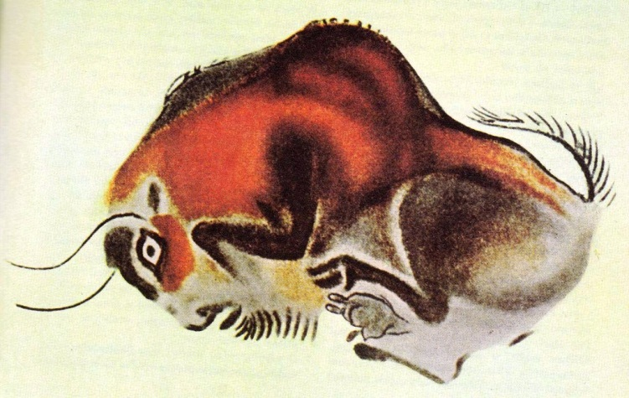
Пещера Альтамира.

Slide 5
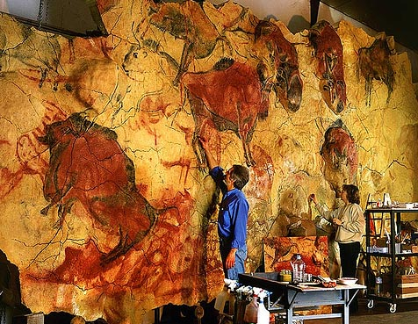
Пещера Альтамира

Slide 6
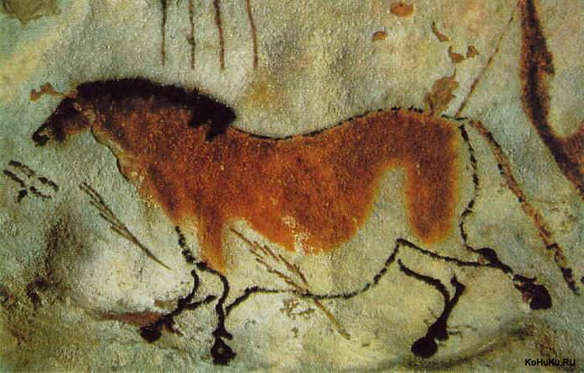
Пещера Ласко

Slide 7
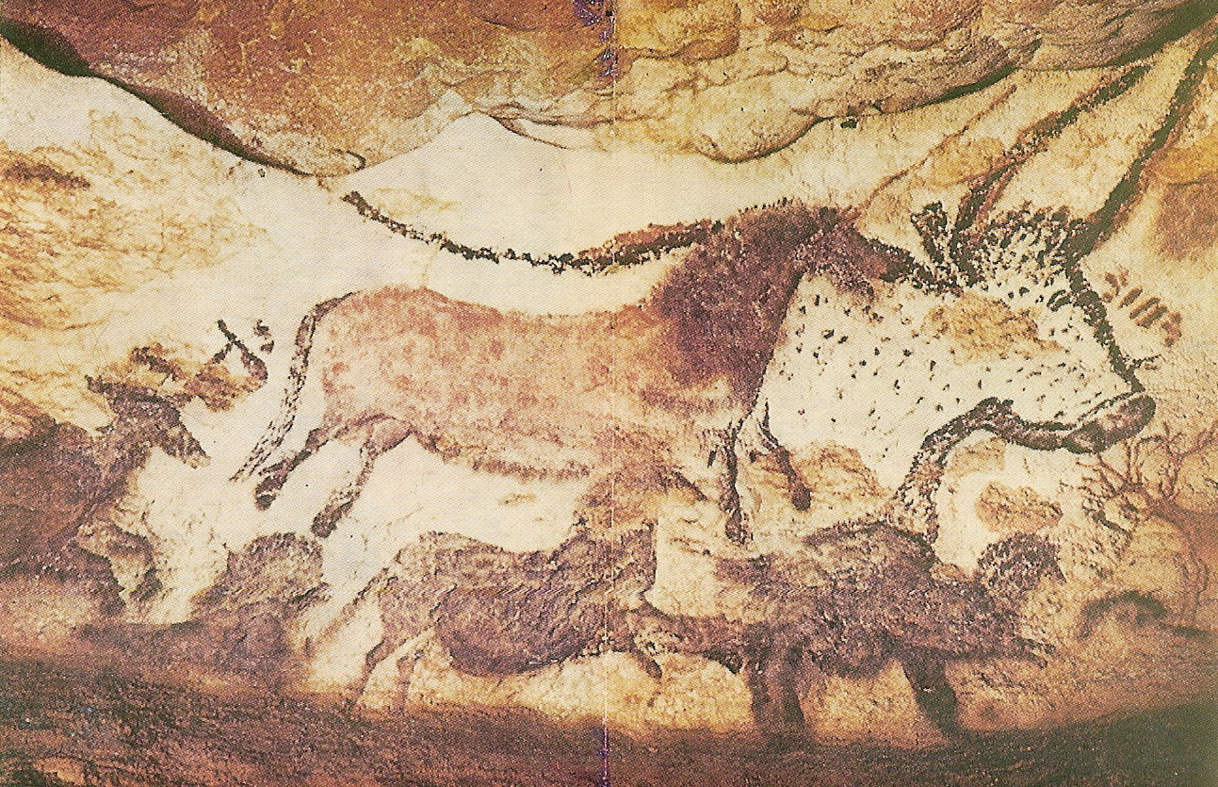
Пещера Ласко

Slide 8
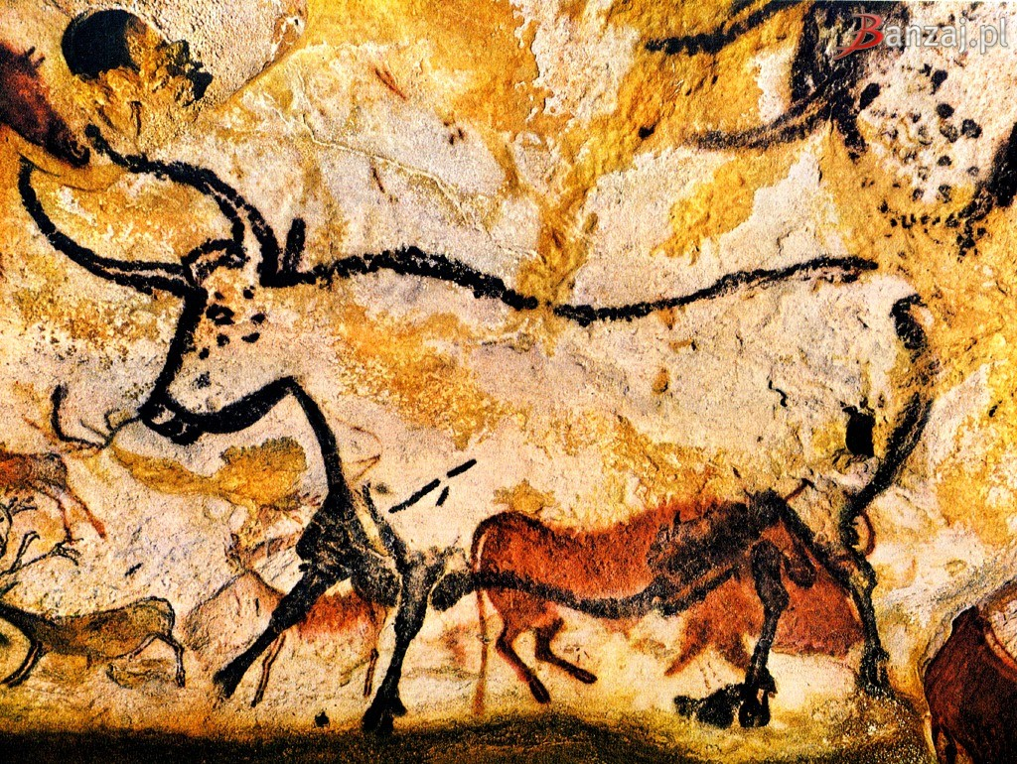
Пещера Ласко

Slide 9
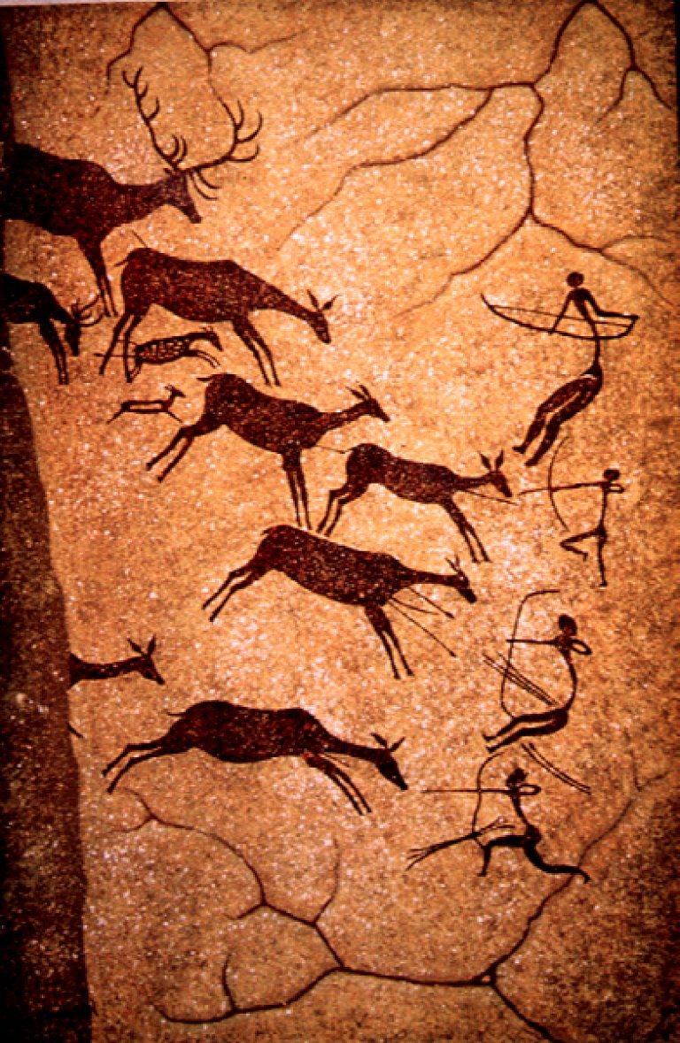
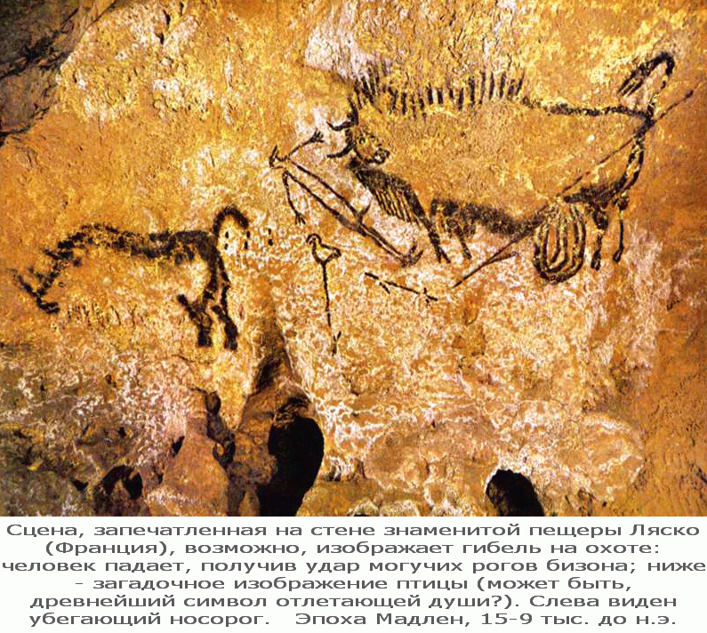
Живопись мезолита

